Slide 1

Αναγγελία θλιβερών ειδήσεων-Ηθικά Διλήμματα
Κιαγιά Μαρία MD, MSc, PhD.
Παθολόγος
Επιστημονικός συνεργάτης ΕΚΠΑ

Slide 2
Αρχές βιοηθικής
Σεβασμός αυτονομίας - Respect of Autonomy
Μη βλαβερός -non-maleficence
Ευεργεσία -beneficence
Δικαιοσύνης – Justice
Το ωφελέειν και το μη βλάπτειν έλκουν την καταγωγή τους από το ιπποκρατικό ρητό του 5ου αιώνα π.Χ.: «Ασκέειν περί τα νοσήματα δύο, ωφελέειν ή μη βλάπτειν»

Slide 3
Τελικού σταδίου ασθενής
Καλείται να διαχειρισθεί μια πρωτόγνωρη κατάσταση βασιζόμενος σε ότι εκείνη την στιγμή διαθέτει: την συνολική προσωπικότητά του, τις θρησκευτικές του πεποιθήσεις, την προσωπική του φιλοσοφία και αντίληψη για την ζωή και τον θάνατο, αλλά και τις ευρύτερες θέσεις και αντιλήψεις του περιβάλλοντός του-οικογενειακού, κοινωνικού αλλά και ιατρικού και νοσηλευτικού.

Slide 4
Ευθανασία
H ελληνική λέξη ευθανασία , που έχει εξελιχθεί σε διεθνή όρο, είναι σύνθετη και αποτελείται από το επίρρημα "ευ" ή το επικό "εϋ" που έχει τη σημασία του "καλός, ωραίος, γενναίος, ευγενής,ένδοξος" και τη λέξη θάνατος.
Ωστόσο η λέξη ευθανασία στην Αρχαία Ελλάδα δεν είχε το νόημα που της αποδίδουμε εμείς σήμερα.

Slide 5
Για τους αρχαίους Έλληνες η ευθανασία σήμαινε τον ανώδυνο και εν μέσω ψυχικής γαλήνης θάνατο.
Ήταν ένας τέτοιος θάνατος το ύψιστο δώρο των θεών στους θνητούς.
Κλασσικό παράδειγμα ευθανασίας στην αρχαιότητα αποτελεί η περίπτωση του Διαγόρα θανόντος εν μέσω των επευφημιών του πλήθους μετά την ταυτόχρονη ανάδειξη και των τριών γιών του ως Ολυμπιονικών.

Slide 6
Ο Francis Bacon, (1561-1626) μετέφερε την ελληνική λέξη Ευθανασία στην αγγλική γλώσσα (Euthanasia) με τη σημασία της «επισπεύσεως του θανάτου, για να τεθεί τέρμα σε μια ζωή γεμάτη πόνο και ταλαιπωρίες».

Slide 7
Σήμερα με τον όρο ευθανασία εννοούμε :
‘the deliberate and painless termination of life of a person afflicted with an incurable and progressive disease leading inexorably to death’.
Η ευθανασία επομένως είναι η σκόπιμη, ανώδυνη ακύρωση μιας ανυπόφορης ζωής συνεπεία ανίατης νόσου

Slide 8
Ευθανασία
Ενεργητική/Παθητική
Εκούσια/Μη εκούσια /Ακούσια
Ιατρικά υποβοηθούμενη αυτοκτονία

Slide 9
Ενεργητική ευθανασία
Εσκεμμένη πράξη θανάτωσης από τρίτο πρόσωπο, συνήθως από ιατρό.
Έμφαση δίνεται στην ενέργεια

Slide 10
Παθητική ευθανασία
O ασθενής αφήνεται να πεθάνει, με την παράλειψη τρίτου προσώπου (οικείου ή γιατρού) να λάβει μέτρα συντήρησής του στη ζωή
► μη κλιμάκωση θεραπευτικών προσπαθειών –
with holding
► με τη διακοπή και την απόσυρση θεραπευτικών προσπαθειών – with drawing.

Slide 11
Παθητική ευθανασία
Έμφαση στην παράλειψη
Yποταγή στη δύναμη της φύσης
Μη παρεμπόδιση των ενυπαρχουσών στο άτομο παθολογικών αιτιών που αφήνονται να δράσουν και να οδηγήσουν τον ασθενή στο θάνατο.

Slide 12
Εκούσια ευθανασία
Πνευματικά διαυγής, και η συνειδητή απαίτησή του να πεθάνει να ενέχει το στοιχείο της σταθερότητας, ενώ σε κάθε περίπτωση θα πρέπει να αποτελεί προϊόν επίγνωσης της κατάστασης της υγείας του και αποτέλεσμα της καθαρής του βούλησης
πλήρως - και με κάθε λεπτομέρεια - ενημερωμένος

Slide 13
Με τον όρο «διαθήκη εν ζωή» εννοούμε το έγγραφο εκείνο με το οποίο κάποιος δηλώνει τι θα ήθελε να του συμβεί αν βρεθεί σε κατάσταση τέτοια που θα αδυνατεί να εκφράσει τη θέλησή του.
Έχοντας συντάξει κι υπογράψει ένα τέτοιο έγγραφο μπορεί να υποδείξει στο ιατρικό προσωπικό τις συγκυρίες κάτω από τις οποίες δε θα ήθελε να διατηρηθεί η ζωή του, καθιστώντας το θάνατό του μια αυτόνομη απόφαση
προσπάθεια να διευρυνθεί η αυτονομία του ασθενούς στο χρόνο

Slide 14
ο προκαταβολικός σχεδιασμός της φροντίδας δεν πρέπει να εξαντλείται στη στιγμιαία τυπική συμπλήρωση ενός εγγράφου, αλλά να αποτελεί μια δυναμική διαδικασία συνεχούς επικοινωνίας του ασθενούς με τους οικείους και τον ιατρό του

Slide 15
Μη εκούσια ευθανασία
Ο ασθενής αδυνατεί να εκφράσει την επιθυμία του, σε καταστάσεις δηλαδή μη συνειδητότητας και απουσίας επαφής με το περιβάλλον
εικαζόμενη βούληση του ασθενή, όπως αυτή τεκμαίρεται -ενδεχομένως - από προγενέστερα εξεφρασμένες απόψεις και επιθυμίες του ή από τη γενικότερη στάση του απέναντι στη ζωή

Slide 16
Ιατρικά υποβοηθούμενη αυτοκτονία
Ο γιατρός, έχοντας επίγνωση του σκοπού, παρέχει τα μέσα, ώστε ένας ικανός πνευματικά ασθενής, να θέσει τέλος ο ίδιος στη ζωή του, ή καθιστά με οποιονδήποτε τρόπο εφικτή την αυτοκτονία του.
Ο επιδιωκόμενος θάνατος εδώ επέρχεται με ενέργεια του ίδιου του πάσχοντος, με μέσα όμως που του παρέχει ο γιατρός

Slide 17

Γλώσσα
δικαίωμα σε μια ορισμένη ποιότητα ζωής;
We think old people can suffer from life,” Dr. de Jong said. “Medical technology is so advanced that people live longer and longer, and sometimes they say ‘enough is enough.’ ”
2 Apr 2012

Slide 18
Αυτονομία -Νομοι της κοινωνίας
Ο νόμος προστατεύει τους αδύνατους δεν ικανοποιεί τα αιτήματα, τη βούληση των δυνατών
Ασθενείς που δεν μπορούν να εκφράσουν τη βούληση τους (κατάσταση μη συνειδητότητας, άνοια, νεογνά, παιδιά)

Slide 19


Ωφελιμιστικό επιχείρημα-συνεπειοκρατία
Ωφελιμιστικό επιχείρημα
πρέπει ο άνθρωπος να πράττει εκείνο που θα προκαλέσει το μεγαλύτερο δυνατό καλό στο μέγιστο δυνατό αριθμό ατόμων.
«Επιτρέπεται να επισπεύσουμε το θάνατο του μωρού, αν αποδεικνύεται μάταια κάθε ιατρική φροντίδα. Στην περίπτωση αυτή μπορεί να διακοπεί η εντατική αγωγή του μωρού, που έχει ισχνές ελπίδες να επιβιώσει, για να ευεργετήσουμε ένα άλλο μωρό με πιο αισιόδοξη διάγνωση»,
Silverman W., Pediatrics,1992

Slide 20
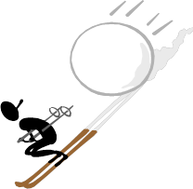
“Slippery Slopes”-Επιχείρημα Ολισθηρού κατήφορου
Δικαίωμα ►Καθήκον στο θάνατο
Διαμόρφωσης κοινωνικής και ιατρικής ηθικής, εξάπλωσης της απειλής σε ανίσχυρες κοινωνικά ή ηλικιακά ομάδες κι ο επηρεασμός ευαίσθητων ομάδων.
Συνεπάγεται σοβαρούς κοινωνικούς κινδύνους κατάχρησης και ηθικής ανοχής με την πάροδο του χρόνου
Ο σεβασμός στη ζωή παύει να είναι απροϋπόθετος

Slide 21
Δόγμα του διπλού αποτελέσματος-The doctrine of double effect
Ένα γεγονός, μπορεί να οδηγήσει τόσο σε επιθυμητά, όσο και σε μη επιθυμητά αποτελέσματα. Η προϋπόθεση κλειδί είναι ότι το επιβλαβές αποτέλεσμα δεν είναι εσκεμμένο, δεν υπάρχει δηλαδή πρόθεση
Το καλό αποτέλεσμα δεν επιτυγχάνεται μέσω κακής συνέπειας

Slide 22
Καλή ανακουφιστική ιατρική: η απάντηση στην ευθανασία
Σύμφωνα με τον ΠΟΥ, Aνακουφιστική Αγωγή είναι η ενεργή, ολιστική αντιμετώπιση των ασθενών η οποία στοχεύει στην βελτίωση της ποιότητας της ζωής (ή αλλιώς της υποκειμενικής ευδαιμονίας ) όταν η αγωγή για την θεραπεία της ασθένειας και την παράταση της ζωής δεν αποτελεί πλέον ρεαλιστικό στόχο.

Slide 23
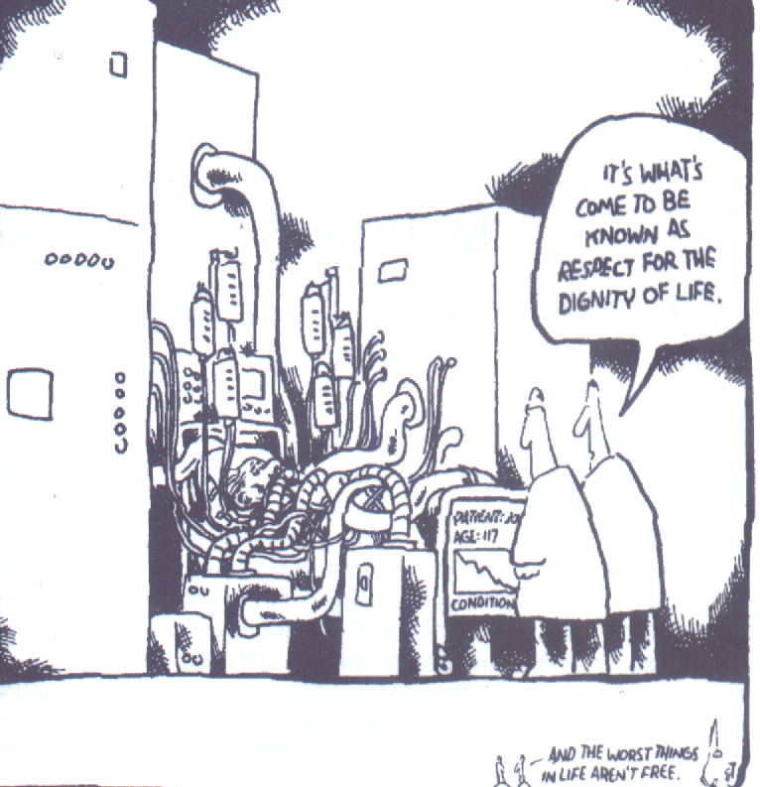

Slide 24
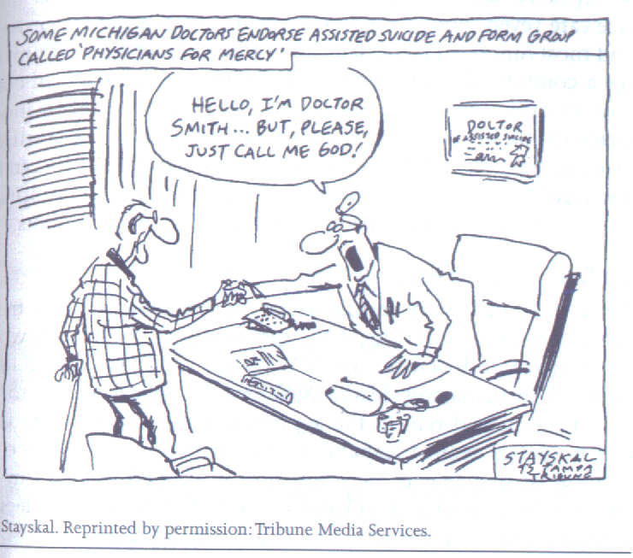

Slide 25
Ευχαριστώ για την προσοχή σας

